Slide 1

Καινοτομία και Νέες Τεχνολογίες στην Αγροτική Παραγωγή
Χαρά Κουτάλου
6 Φεβρουαρίου 2017

Slide 2
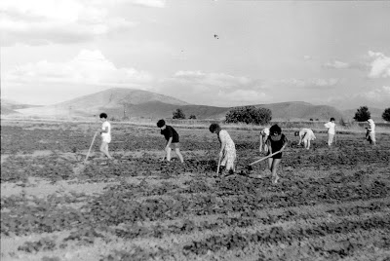

Ας γνωριστούμε!
Καινοτομία & Νέες Τεχνολογίες στην Αγροτική Παραγωγή, AGRENIO, Χαρά Κουτάλου
Σπούδασα μαθηματικά και πληροφορική και εργάστηκα για πάνω από 20 έτη στο χώρο της πληροφορικής.
Από το 2010 ίδρυσα την εταιρεία MATRIX με αντικείμενο την δημιουργία λογισμικού για τον αγροδιατροφικό χώρο (εφαρμογές Γεωργίας Ακριβείας)
Γεννήθηκα και μεγάλωσα στον Τύρναβο σε αγροτική οικογένεια – δούλεψα στα χωράφια από πολύ μικρή μέχρι τη λήψη του πτυχίου μου

Slide 3
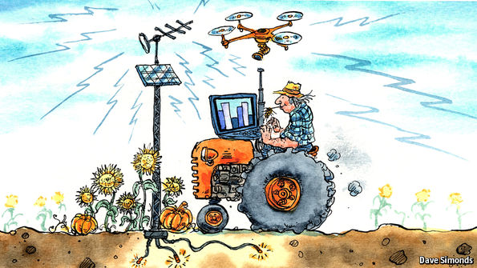
Γεωργία ακριβείας
Καινοτομία & Νέες Τεχνολογίες στην Αγροτική Παραγωγή, AGRENIO, Χαρά Κουτάλου
Σύστημα παραγωγής που στηρίζεται στη διαχείριση των εισροών σε έναν αγρό σύμφωνα με τις πραγματικές ανάγκες της καλλιέργειας, τόσο χωρικά όσο και χρονικά, με οφέλη στην αύξηση της απόδοσης της παραγωγής και στη βελτίωση της ποιότητας των προϊόντων

Slide 4
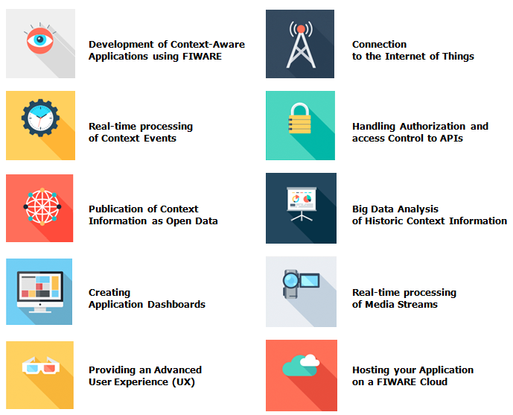
FIWARE Technology
Καινοτομία & Νέες Τεχνολογίες στην Αγροτική Παραγωγή, AGRENIO, Χαρά Κουτάλου

Slide 5


16 Future Internet Accelerators
Καινοτομία & Νέες Τεχνολογίες στην Αγροτική Παραγωγή, AGRENIO, Χαρά Κουτάλου

Slide 6
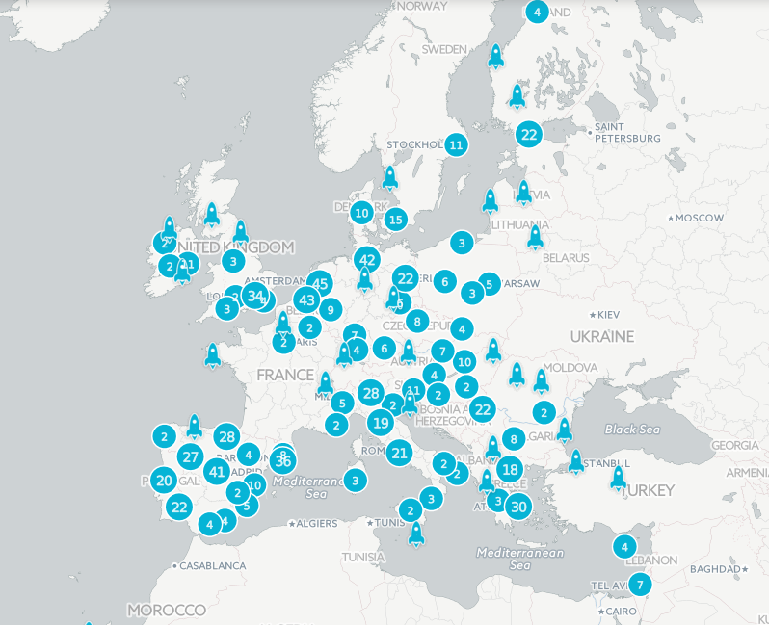
FIWARE Projects in Europe
Καινοτομία & Νέες Τεχνολογίες στην Αγροτική Παραγωγή, AGRENIO, Χαρά Κουτάλου

Slide 7



Καινοτομία & Νέες Τεχνολογίες στην Αγροτική Παραγωγή, AGRENIO, Χαρά Κουτάλου
Η εφαρμογή χρησιμοποιεί ένα πλήθος παραμέτρων από το έδαφος, την καλλιέργεια, την τοποθεσία, και τις καιρικές συνθήκες για να προσδιορίσει την απαραίτητη ποσότητα νερού και λιπασμάτων που έχει ανάγκη η καλλιέργεια ενημερώνοντας τον αγρότη καθημερινά
Το πρόγραμμα χρηματοδοτήθηκε από τους SmartAgriFood & FINISH Accelerators

Slide 8
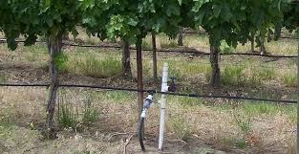
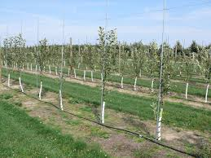
Άρδευση
Καινοτομία & Νέες Τεχνολογίες στην Αγροτική Παραγωγή, AGRENIO, Χαρά Κουτάλου
Καθημερινή οδηγία για κάθε χωράφι αν χρειάζεται άρδευση και με ποια ποσότητα
Απαραίτητα κοντινός μετεωρολογικός σταθμός
Ενημέρωση της εφαρμογής από τον αγρότη για την άρδευση που πραγματοποίησε
Το πρόγραμμα χρηματοδοτήθηκε από το SmartAgriFood Accelerator

Slide 9
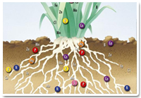
Λίπανση
Καινοτομία & Νέες Τεχνολογίες στην Αγροτική Παραγωγή, AGRENIO, Χαρά Κουτάλου
Δημιουργία ετήσιου προγράμματος λίπανσης με αναλυτική οδηγία για κάθε στοιχείο
Απαραίτητη πρόσφατη ανάλυση εδάφους
Ενημέρωση από τον αγρότη της λίπανσης που πραγματοποίησε
Το πρόγραμμα χρηματοδοτείται από το FINISH Accelerator

Slide 10
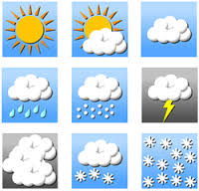
Καιρός
Καινοτομία & Νέες Τεχνολογίες στην Αγροτική Παραγωγή, AGRENIO, Χαρά Κουτάλου
Ενημέρωση για τις καιρικές συνθήκες που επικρατούν αυτή τη στιγμή στον αγρό
Πρόβλεψη καιρού ανά 3 ώρες για τις επόμενες 5 μέρες

Slide 11
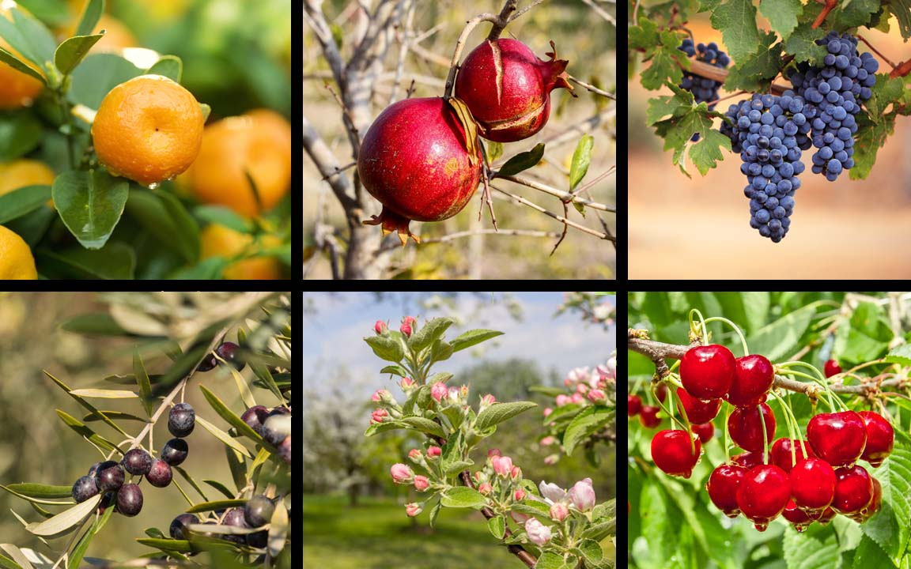
Με μια ματιά
Καινοτομία & Νέες Τεχνολογίες στην Αγροτική Παραγωγή, AGRENIO, Χαρά Κουτάλου
Ετήσια συνδρομή για την εφαρμογή
Απόκτηση εξοπλισμού είτε με αγορά είτε με συνδρομή για τη χρήση των δεδομένων
Ετοιμο για περιβόλια και αμπέλια
Εύκολο στη χρήση, ελάχιστη προσπάθεια από την πλευρά του αγρότη

Slide 12
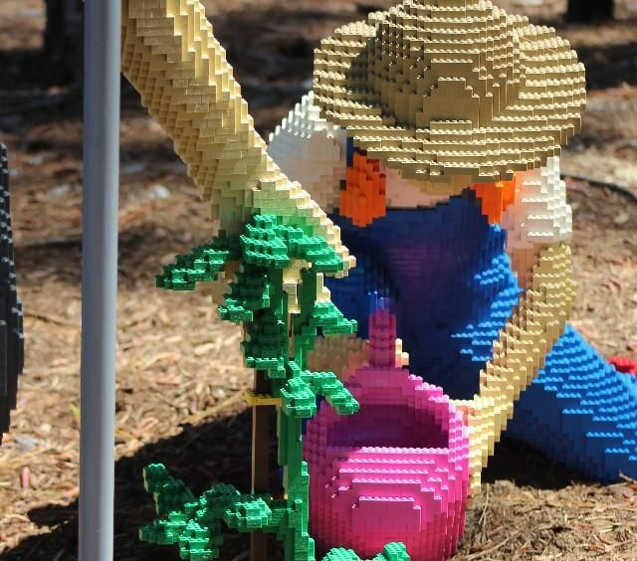
Που απευθύνεται
Καινοτομία & Νέες Τεχνολογίες στην Αγροτική Παραγωγή, AGRENIO, Χαρά Κουτάλου
Αγρότες
Συνεταιρισμούς
Ομάδες παραγωγών
Συμβολαιακή γεωργία

Slide 13

Καινοτομία & Νέες Τεχνολογίες στην Αγροτική Παραγωγή, AGRENIO, Χαρά Κουτάλου
Με τη χρήση της εφαρμογής ο αγρότης μπορεί να:
Εξοικονομεί πόρους
Μειώσει την ανάγκη για νερό, λιπάσματα, φυτοφάρμακα και ενέργεια
Μειώσει τον περιβαλλοντικό αντίκτυπο της γεωργίας
Βελτιώσει την ποιότητα των προϊόντων, τα θρεπτικά συστατικά και τη γεύση τους
Συμβάλει στην εξυγίανση του εδάφους και των φυτών του

Slide 14
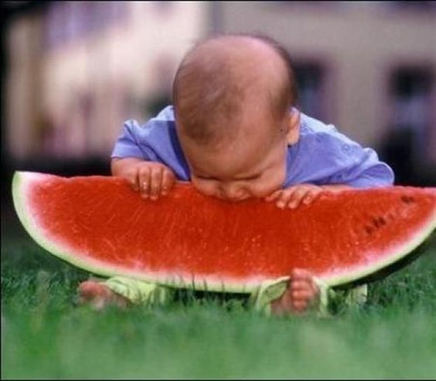
Δοκιμάστε το!
Καινοτομία & Νέες Τεχνολογίες στην Αγροτική Παραγωγή, AGRENIO, Χαρά Κουτάλου
Ευχαριστώ!

